Slide 1
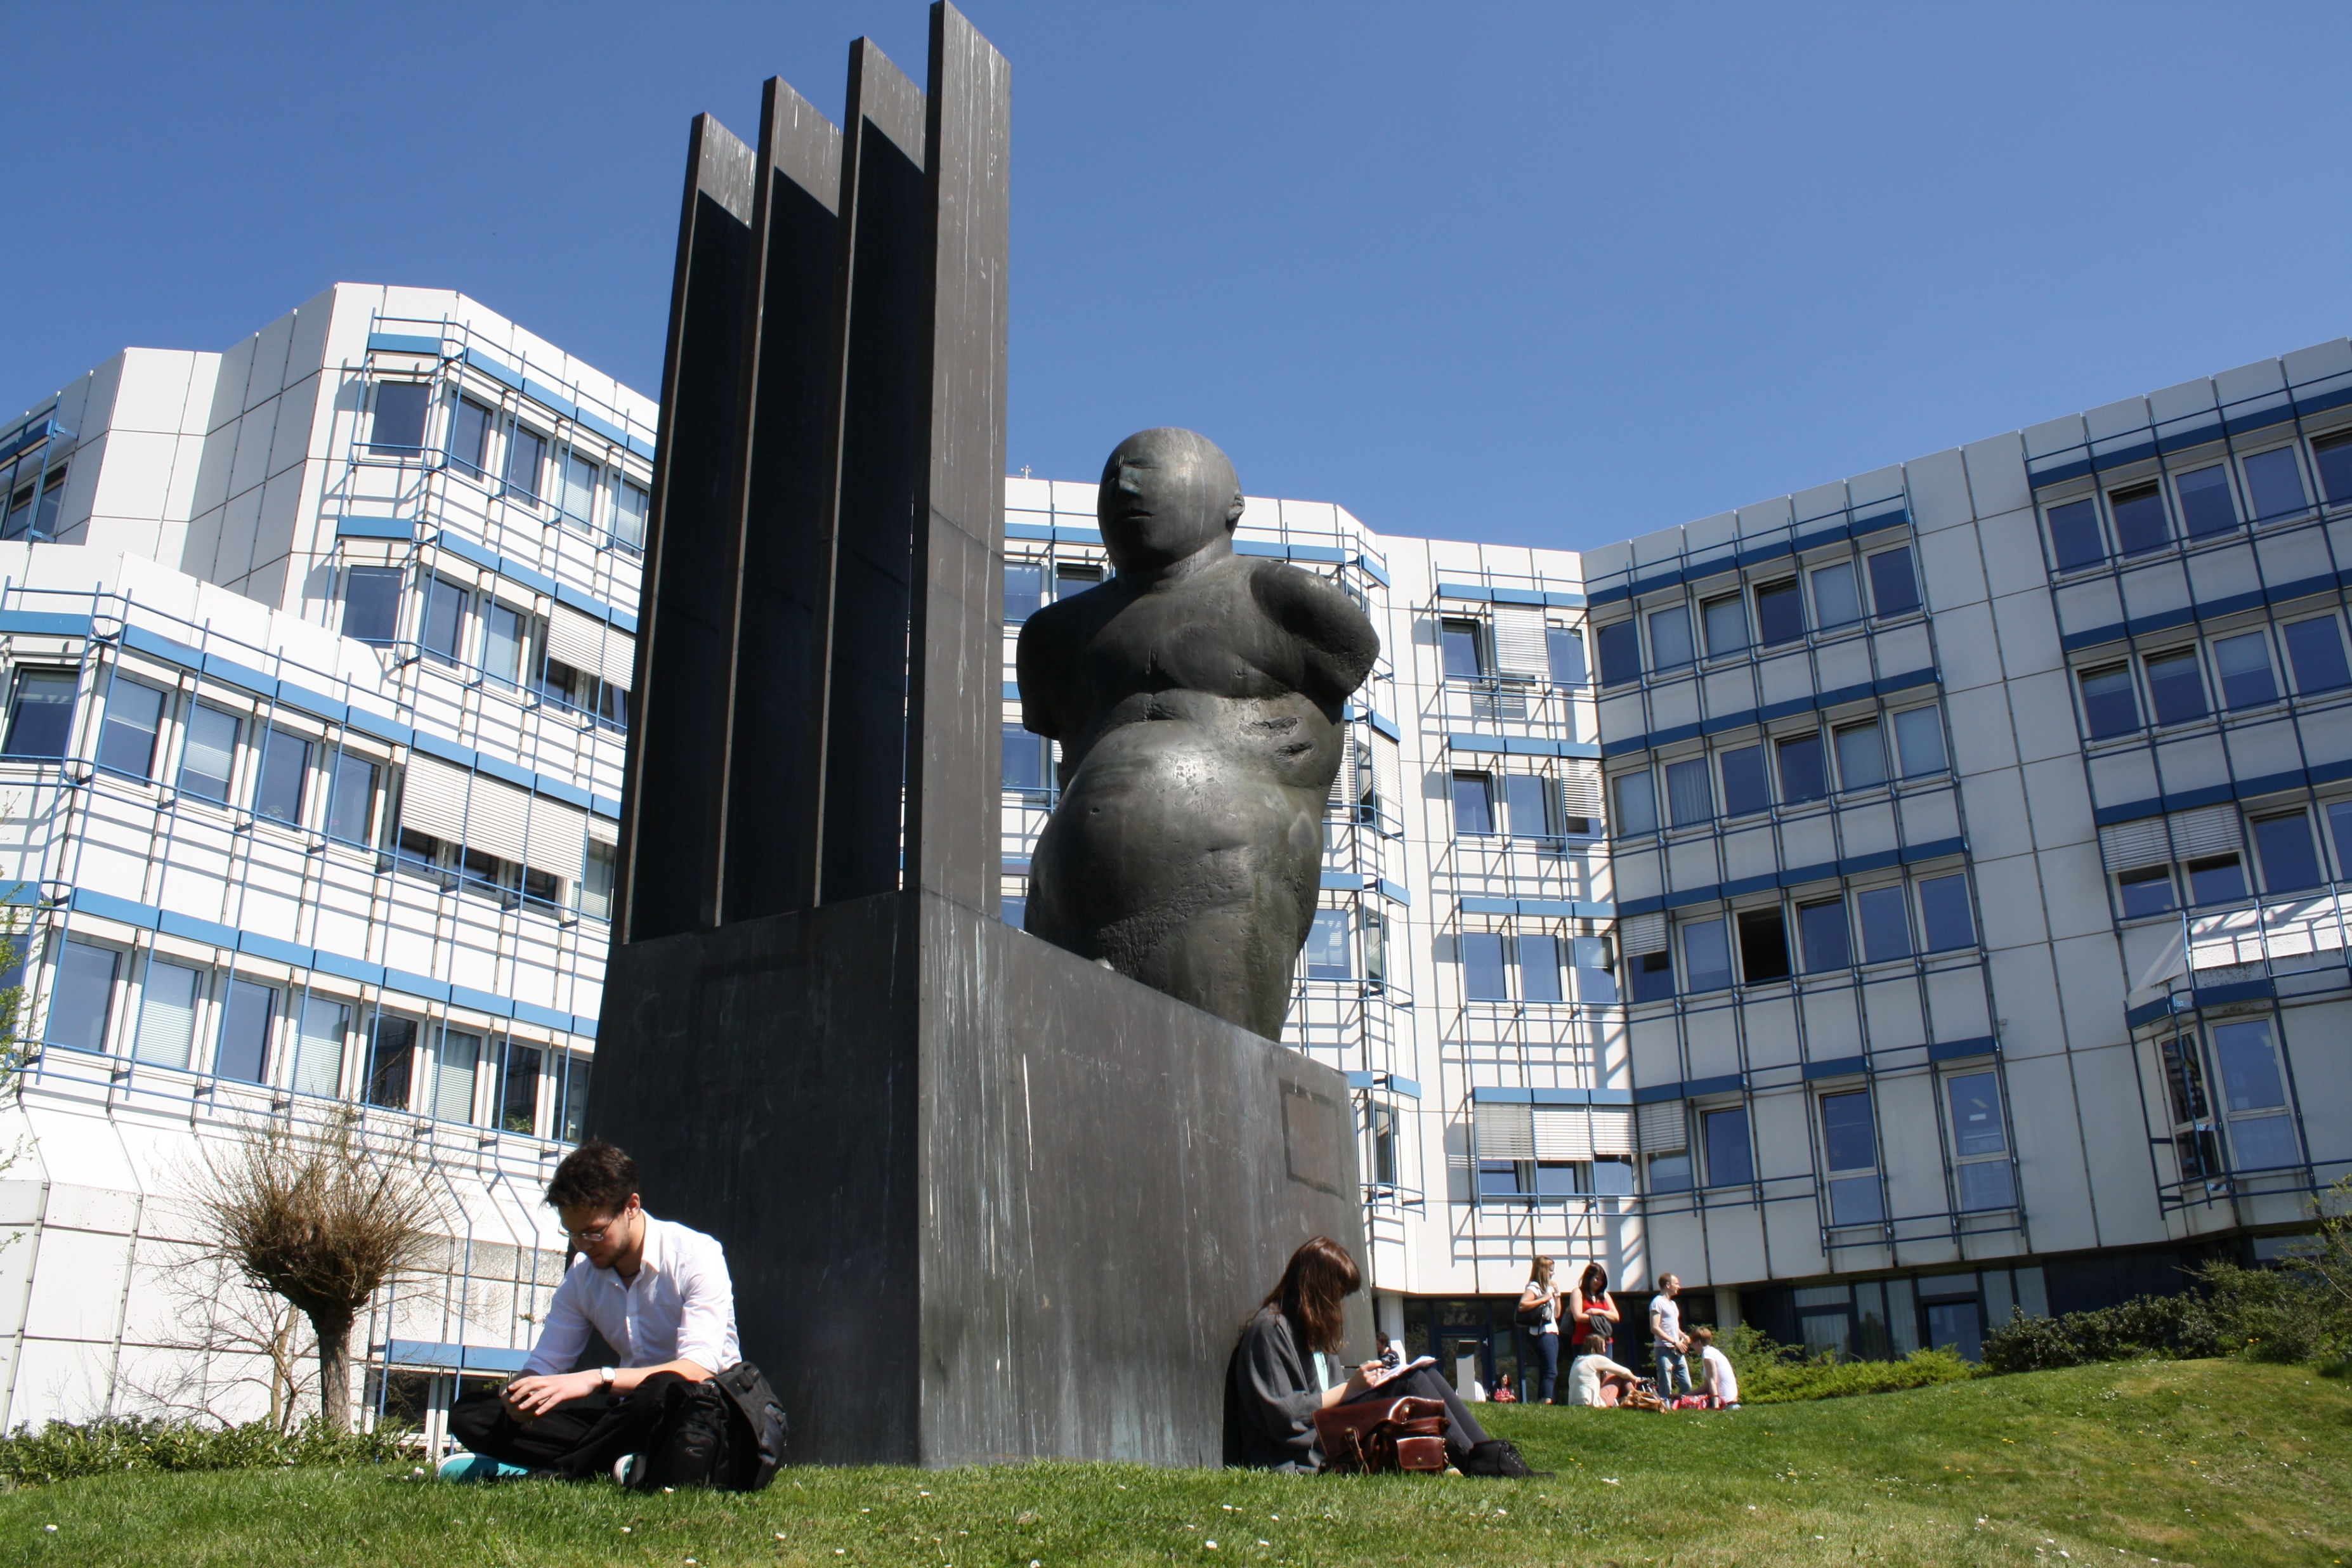

Überschrift
Überschrift
Überschrift
Überschrift
Überschrift

